Slide 1
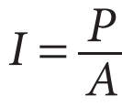
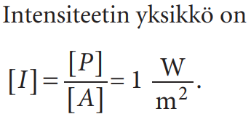
Äänen intensiteetti
Äänet eroavat toisistaan taajuuden lisäksi voimakkuudeltaan.
Intensiteetti ilmoittaa, kuinka suurella teholla energia siirtyy aaltoliikkeen mukana pinnan läpi.

Slide 2
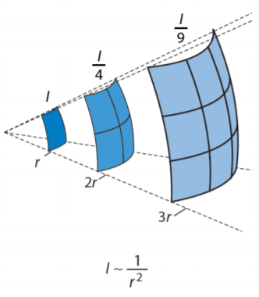
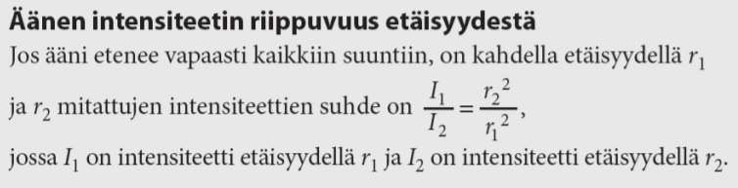
Äänen intensiteetin riippuvuus etäisyydestä
Intensiteetti pienenee etäisyyden (r) kasvaessa äänilähteeseen.

Slide 3
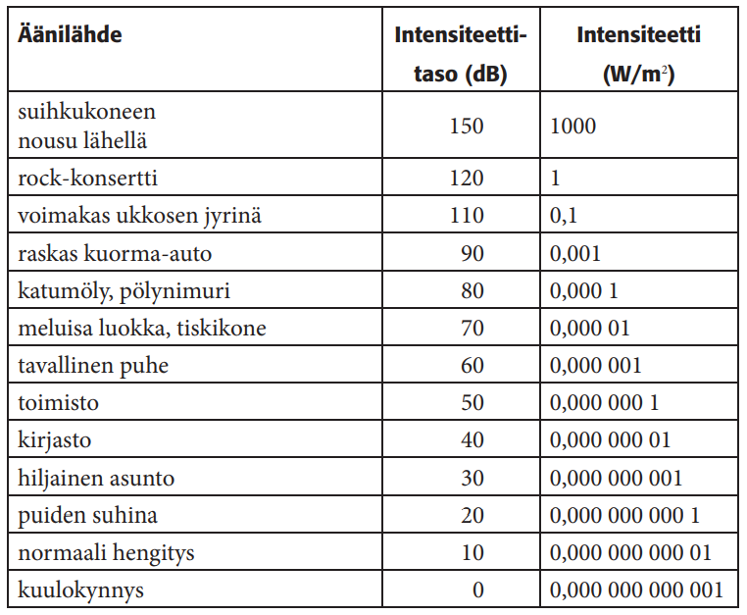
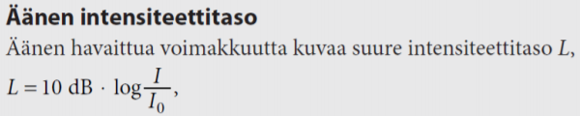
Äänen intensiteetttitaso (=desipeliasteikko)
Intensiteettitaso kuvaa ihmisen aistiman äänen voimakkuutta.
Kuuloaistimuksen voimakkuuteen vaikuttaa
myös äänen taajuus.
I₀ = ihmisen kuulokynnys = 10⁻¹² w/m²
Kipukynnys I = 1 w/m²
Notes:
Äänen voimakkuus riippuu ääniaallon energiasta.
Intensiteettitasossa on kymmenkantainen logaritmi, joka laskimessa saadaan log-näppäimellä. Laskuissa ei saa käyttää ln-näppäintä.
Mitä logaritmin 10-kantaisuus tarkoittaa?

Slide 4
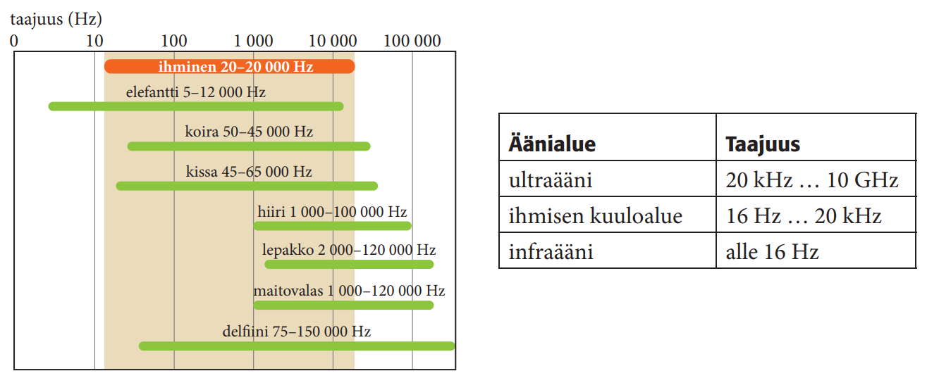
Äänen kuuleminen ja melu
Kuulemme saman intensitason eri taajuuksisia ääni eri voimakkuudella.
Tätä varten on otettu käyttöön äänekkyystaso, jonka yksikkö on foni.
Tämä kuvaa kuuloaistimuksen voimakkuutta.
Melua on kaikki epätoivottava ja terveydelle haitallinen ääni.
Notes:
Melulta suojautuminen: Etäisyyden kasvatus, kuulosuojainten käyttö. Liikennemelu: Kasvillisuus, äänivallit, säätila. Rakennuksissa: Rakenteiden massa ja huokoisuus, rakenteen kerrostaminen.

Slide 5
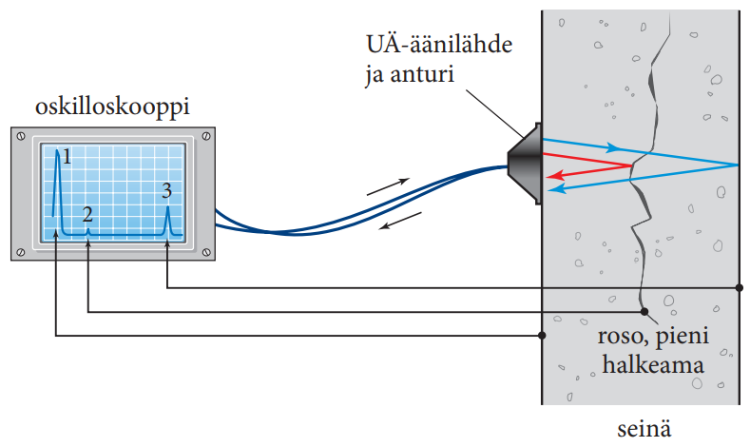
Ultraääni, infraääni ja shokkiaalto
Ultraääni on korkea taajuuksista ääntä (20 kHz – 10 GHz)
Lääketieteellisiä ja teknologisiasovelluksia.
Etenee hyvin nesteessä.
Infraääni on matala taajuuksista ääntä (alle 16 Hz)
Shokkiaalto syntyy kun hävittäjä rikkoo äänennopeuden.
Se on suuri energinen, sillä toistensa lähelle pakkautuneet ilmanpaineen vaihtelut interferoivat keskenään.
Koska shokkiaallossa on paljon energiaa se voi aiheuttaa vaurioita
Notes:
Infraäänet voi aistia, muttei kuulla (esim. konsertti ja basson tuntuminen rinnassa). Maanjäristykset lähettävät infraääniä -> anturit. Voivat aiheuttaa kudosvaurioita.
Ultraääni: Etenee hyvin nesteessä -> sopii sisäelinten ja sikiöiden tutkimiseen. Tuhoaa pieneliöitä –> desinfioi, puhdistaa.

